Slide 1



APP PARA LA INCLUSIÓN AML
CAPSTONE 2025
KLM SOLUTIONS

Slide 2


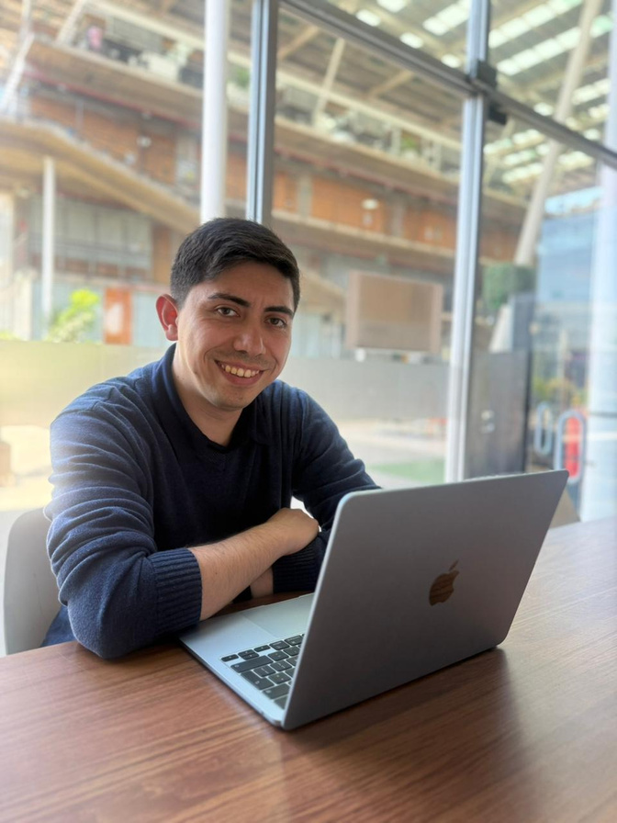
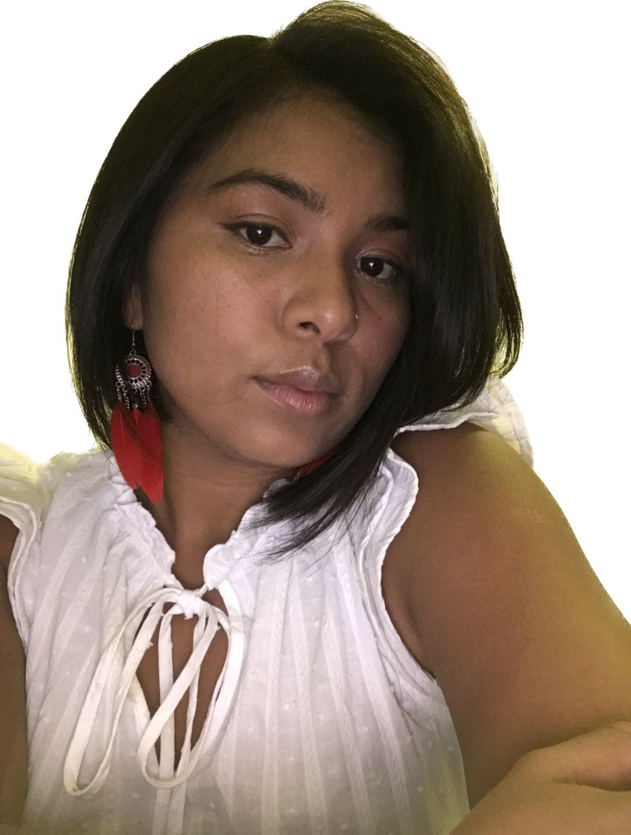

KLJ SOLUTIONS
FullStack
FullStack
FullStack

Slide 3




APP AML
Problema detectado:
El Club del Adulto Mayor enfrenta tres dificultades principales:
Falta de digitalización en la gestión de actividades, beneficios y comunicaciones.
Dependencia de procesos manuales, como listas en papel, llamadas telefónicas o avisos presenciales.
Baja accesibilidad, especialmente para adultos mayores con poca experiencia tecnológica.
Este contexto genera desorganización, pérdida de información, retrasos y poca claridad sobre actividades, beneficios y emergencias.

Slide 4


PROPUESTA DE SOLUCIÓN
App AML, en su version web y móvil con el objetivo de:
Modernizar la comunicación interna.
Facilitar la organización de actividades.
Diseñada para administración y visualización desde cualquier computador.
Permite gestionar actividades, convenios y usuarios.
Acceso rápido a la agenda, beneficios y notificaciones.
Interfaz simplificada, accesible y fácil de usar desde el teléfono.

Slide 5


PRESENTACIÓN APP AML

Slide 6


TRABAJO FUTURO
Completar integración real con API de alertas (SoSafe u otra).
Agregar módulo de certificados automáticos.
Implementar credenciales digitales del socio.
Transformar esta aplicación en una PWA para optimizar la experiencia móvil.

Slide 7
Con nuestra propuesta, App AML, entregamos una solución real y de impacto social, modernizando la comunicación y accesibilidad del Club del Adulto Mayor Lonquén, transformando procesos y digitalizandolos

